Slide 1



基于多组学数据分析的阿尔茨海默病早期智能诊断方法研究（预答辩）
汇报人：江浩天

Slide 2
1 研究背景与意义
目录
2 研究方法
3 目前工作进展
4 后续工作内容

Slide 3
Part 01
研究背景与意义

Slide 4
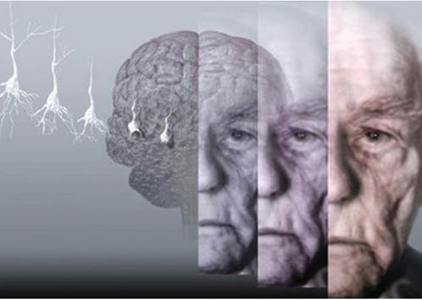
医学背景与临床痛点
AD 晚期不可逆：当前医疗手段无法治愈，错失干预良机。
MCI 是“黄金窗口”：轻度认知障碍阶段是延缓疾病进程的最后防线。
核心痛点：病理边界极度模糊。 极早期症状微弱，临床极易发生漏诊与误诊。

Slide 5
数据维度与方法学瓶颈
多组学数据的“双刃剑”：信息全面，但存在严重的高维噪音（“维度灾难”）。
传统机器学习的局限：在海量特征中“大海捞针”，极易陷入过拟合。
深度学习的“黑盒效应”：强行追求高准确率，但缺乏医学可解释性，医生不敢用。

Slide 6
研究的意义与目标
🎯 攻克“深灰地带”：构建高鲁棒性预警模型，大幅降低 AD 高危人群（MCI）的漏诊率。
🛡️ 打破数据壁垒：设计全新的深度学习架构，克服高维噪音与临床样本不平衡问题。
🔍 兼顾“高精度”与“可解释”：不仅要预测准，更要挖掘出致病生物标志物（如特定基因 SNP 位点）。

Slide 7
Part 02
研究方法

Slide 8

数据集
标志物 | 全称 / 类型 | 核心作用 | 关键特征与解读
SNP | 单核苷酸多态性 | 风险评估 | 用于筛查患病遗传倾向。最著名的是 APOE ε4 等位基因，携带 1 个使风险升高 3 倍，2 个升高 12 倍；但并非确诊依据。
ABETA | β- 淀粉样蛋白 | 病理始动 | 脑内异常沉积形成 “老年斑” 的核心成分。临床关注 Aβ42/Aβ40 比值，降低提示脑内 Aβ 沉积，是 AD 病理启动的标志。
TAU | 总 Tau 蛋白 | 神经损伤程度 | 反映神经元受损与丢失的范围。脑脊液（CSF）总 Tau 升高提示广泛神经退行性变，特异性中等。
PTAU | 磷酸化 Tau 蛋白 | 病理特异性 | Tau 蛋白异常磷酸化后形成神经原纤维缠结。P-tau217/P-tau181 特异性极高，是区分 AD 与其他痴呆的 “金标准”，亦可早期预警。
受试者脑部MRI图像、年龄、体重、性别

Slide 9
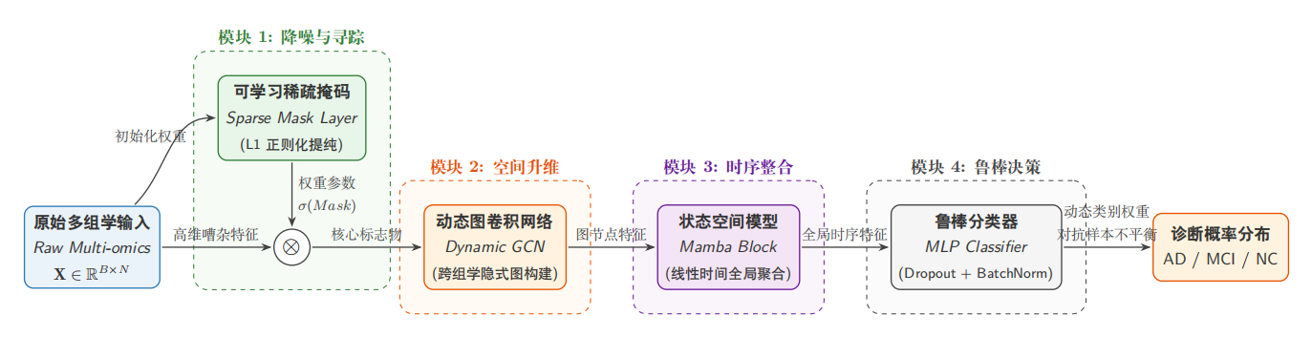
模型结构

Slide 10
第一层：可学习稀疏掩码层 (Sparse Mask Layer)
机制：通过 L1 正则化逼迫网络实现特征稀疏化。
功能与医学意义：多组学数据（如数千个 SNP 基因位点）中充斥着与阿尔茨海默病无关的巨大噪音。这一层的核心功能是降维去噪与生物标志物定位。它打破了深度学习的“黑盒”，不仅能得到预测结果，还能直接提取出权重最高的 Top-10 核心致病基因。
第二和三层：动态 GCN 与 Mamba
Dynamic GCN：自注意力机制构建动态邻接矩阵，捕捉特征间的非线性交互（如“基因 A 突变导致蛋白 B 异常”的关联）。
Mamba Block：引入前沿状态空间模型（SSM），以线性时间复杂度实现对特征序列的全局深度聚合，规避 Transformer 的显存爆炸问题。
功能与医学意义： 人体的发病机制不是孤立的。一个基因的突变可能会引起某种游离蛋白浓度的变化，进而导致海马体萎缩。GCN 的功能就是捕捉这种复杂的、非线性的“链式生物学反应”。由于我们没有先验的生物网络图，模型通过“动态”计算，自主学习并建立起了这些隐式生物特征之间的网状联系。如果 GCN 是在寻找特征之间的“局部网状关系”，那么 Mamba 的任务就是进行全局深度的特征整合。面对高维的医学特征序列，Mamba 能够以线性时间复杂度（跑得极快、显存占用极小）提取出最深层的疾病演化规律，为最终的分类器提供极其精炼、高密度的信息。
第四层：鲁棒分类器与动态损失 (Classifier & Dynamic Loss)
机制：经过 Mamba 整合后的特征被展平（Flatten），进入多层感知机（MLP）。这里包含批量归一化（BatchNorm1d）加速收敛，GELU 激活函数增加非线性，60% 的 Dropout防止过拟合。引入了动态类别权重（Class Weights）的交叉熵损失
功能与医学意义：这一步是输出最终患病概率的环节。极高的 Dropout 率是为了应对医疗小样本数据过拟合的通病。而动态类别权重则是为了对抗临床数据极其严重的“样本不平衡”（早期患者多，确诊患者少）。它的功能是“宁可稍微提升假阳性（误诊），也不要漏诊，把 AD 患病类的召回率拉升到了具有临床可用价值的水平。

Slide 11
Part 03
目前工作进展

Slide 12
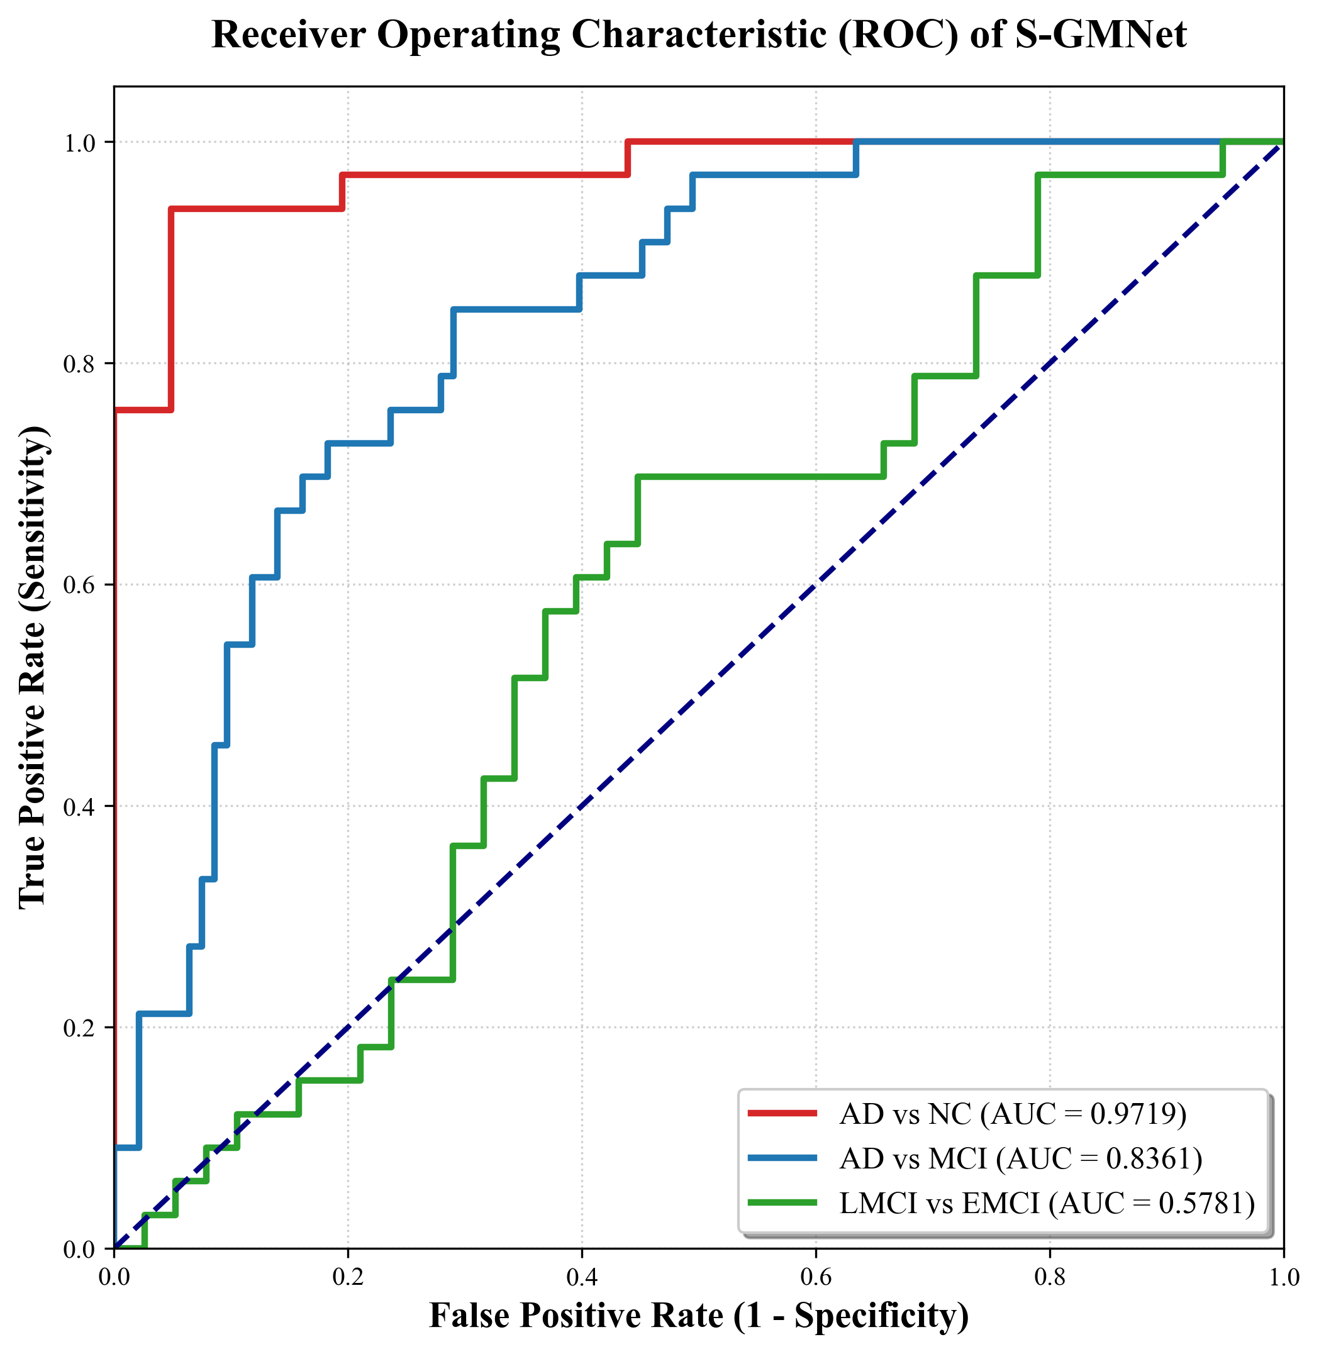
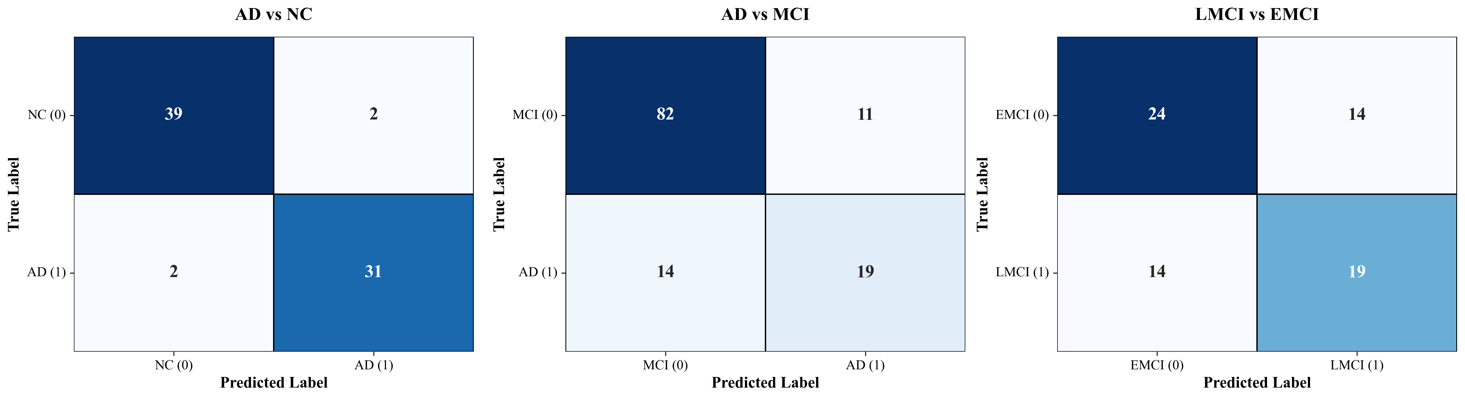
 | AD vs NC | AD vs MCI | LMCI vs EMCI
准确率（ACC） | 94.59% | 80.16% | 60.56%
精确率 (Pre) | 93.94% | 63.33% | 57.58%
召回率 (Recall) | 93.94% | 57.58% | 57.58%
F1-Score | 93.94% | 60.32% | 57.58%
AUC-ROC | 0.9719 | 0.8361 | 0.5781

Slide 13
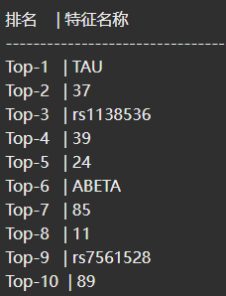
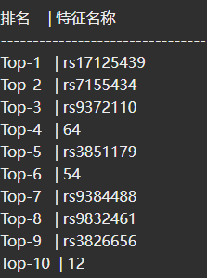
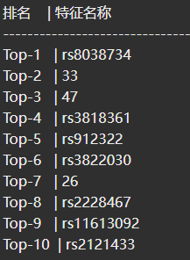
挖掘出的核心标志物
AD vs NC
AD vs MCI
LMCI vs EMCI
在真实的病理学中，处于 MCI（轻度认知障碍）阶段的患者，其大脑内部其实已经堆积了大量的 TAU 蛋白和淀粉样蛋白。既然看蛋白质已经分不清了，S-GMNet 在图网络和 Mamba 的逼迫下，把目光转向了微观的基因突变（SNPs）。

Slide 14
Part 04
后续工作内容

Slide 15
1、🆚 横向对比（Baseline）：引入传统机器学习（SVM, 随机森林）与纯深度学习（MLP），用同一数据集进行对比实验，凸显 S-GMNet 优势。
2、🧩 纵向消融（Ablation）：分别移除 Dynamic GCN 和 Mamba 模块，验证架构中“1+1>2”的科学必要性。
3、完成两个实验后开始攥写论文。

Slide 16
谢谢老师指导
汇报人：江浩天

